Slide 1


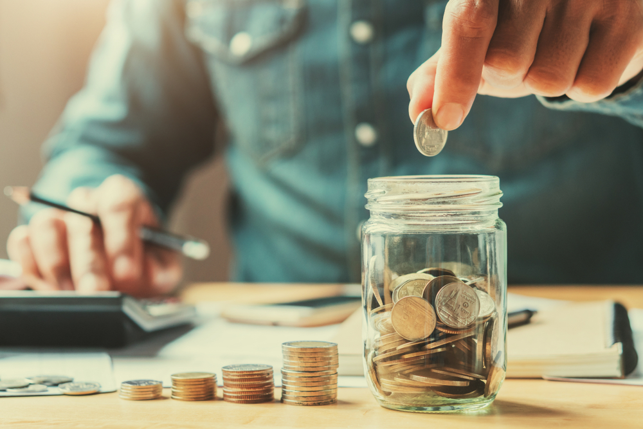


Bài 8: Lập kế hoạch chi tiêu

Slide 2

Phiếu học tập số 1:
Khởi động
Câu 1:Em hãy cho biết những việc làm nào sau đây thể hiện sống và làm việc có kế hoạch.
a.Có sự sắp xếp trước khi bắt tay vào việc.
b.Làm đến đâu hay đến đấy.
c.Cứ học từ từ, đến khi thi mới nỗ lực học rút.
d.Từ việc nhỏ đến việc lớn đều cần có kế hoạch.
e.Lập kế hoạch ngắn hạn và dài hạn

Slide 3
Phiếu học tập :
Khởi động
Câu 1:Em hãy cho biết những việc làm nào sau đây thể hiện sống và làm việc có kế hoạch.
a.Có sự sắp xếp trước khi bắt tay vào việc.
b.Làm đến đâu hay đến đấy.
c.Cứ học từ từ, đến khi thi mới nỗ lực học rút.
d.Từ việc nhỏ đến việc lớn đều cần có kế hoạch.
e.Lập kế hoạch ngắn hạn và dài hạn

Slide 4
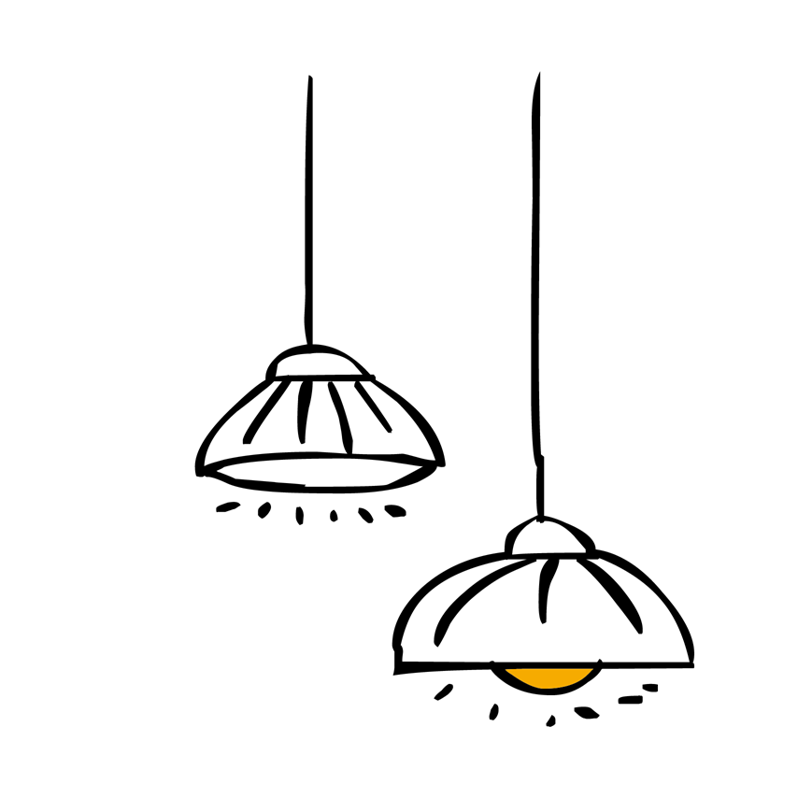


Trò chơi:
Người nội trợ tài năng
- GV phổ biến cách chơi và luật chơi: Chia lớp thành 4 nhóm.
- Gv yêu cầu các nhóm lên danh sách thực đơn đi chợ và nấu ăn tối cho 1 gia đình 5 người . Mỗi nhóm học sinh sẽ được phát cho một số tiền 350.000đ. Trong vai trò một người đi mua sắm, HS sẽ tự mua cho mình những món đồ ưng ý. Nhóm nào mua được nhiều đồ và có số tiền còn dư nhiều nhất sẽ giành chiến thắng.

Slide 5
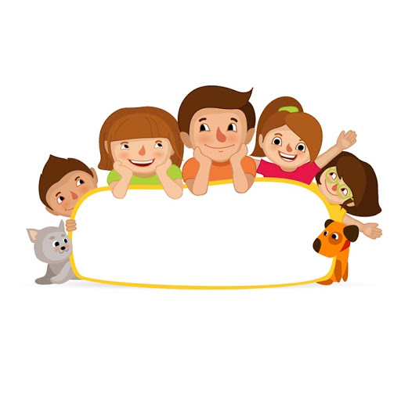
Siêu thị
Gia Hưng
Chuyên cung cấp đồ ăn “sạch” cho các bạn

Slide 6
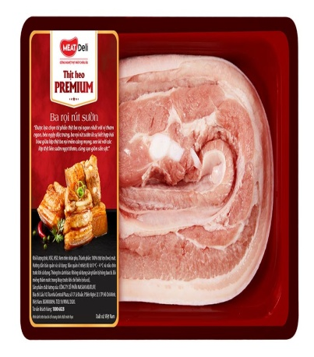
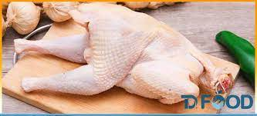
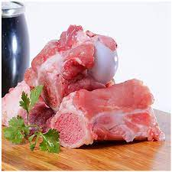
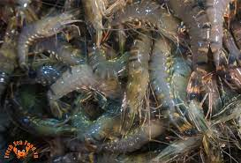
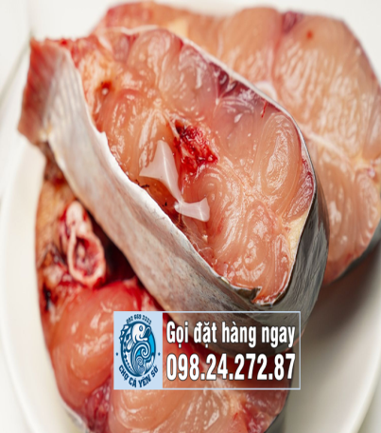

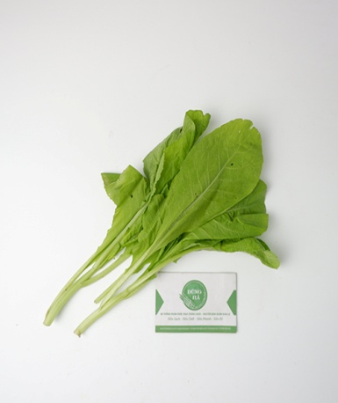
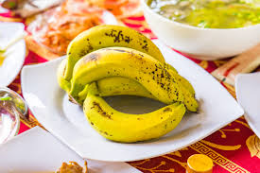
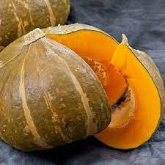
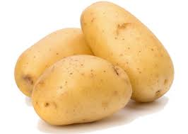
Bảng giá
100.000đ/1kg | 120.000đ/1kg | 80.000đ/kg | 230.000đ/kg | 95.000đ/kg
5.000đ/ bó | 8.000đ/bó | 25.000đ/kg | 12.000đ/kg | 18.000đ/kg

Slide 7
Hãy chia sẻ suy nghĩ của em về việc chi tiêu có kế hoạch và chi tiêu không có kế hoạch?
+ Chi tiêu có kế hoạch là một việc làm thông minh. Việc này sẽ giúp chúng ta chi tiêu hợp lí, tiết kiệm chi phí và để dành được tiền cho các sự việc phát sinh ngoài ý muốn, đầu tư sinh lời,…
+ Chi tiêu không hợp lí sẽ khiến tiền bạc cạn dần dù kiếm được nhiều đến bao nhiêu. Và dần đến một lúc nào đó, khi một việc phát sinh xảy ra mà yêu cầu cần tiền để giải quyết sẽ không thể làm được.

Slide 8


1. Sự cần thiết phải lập kế hoạch chi tiêu

Slide 9
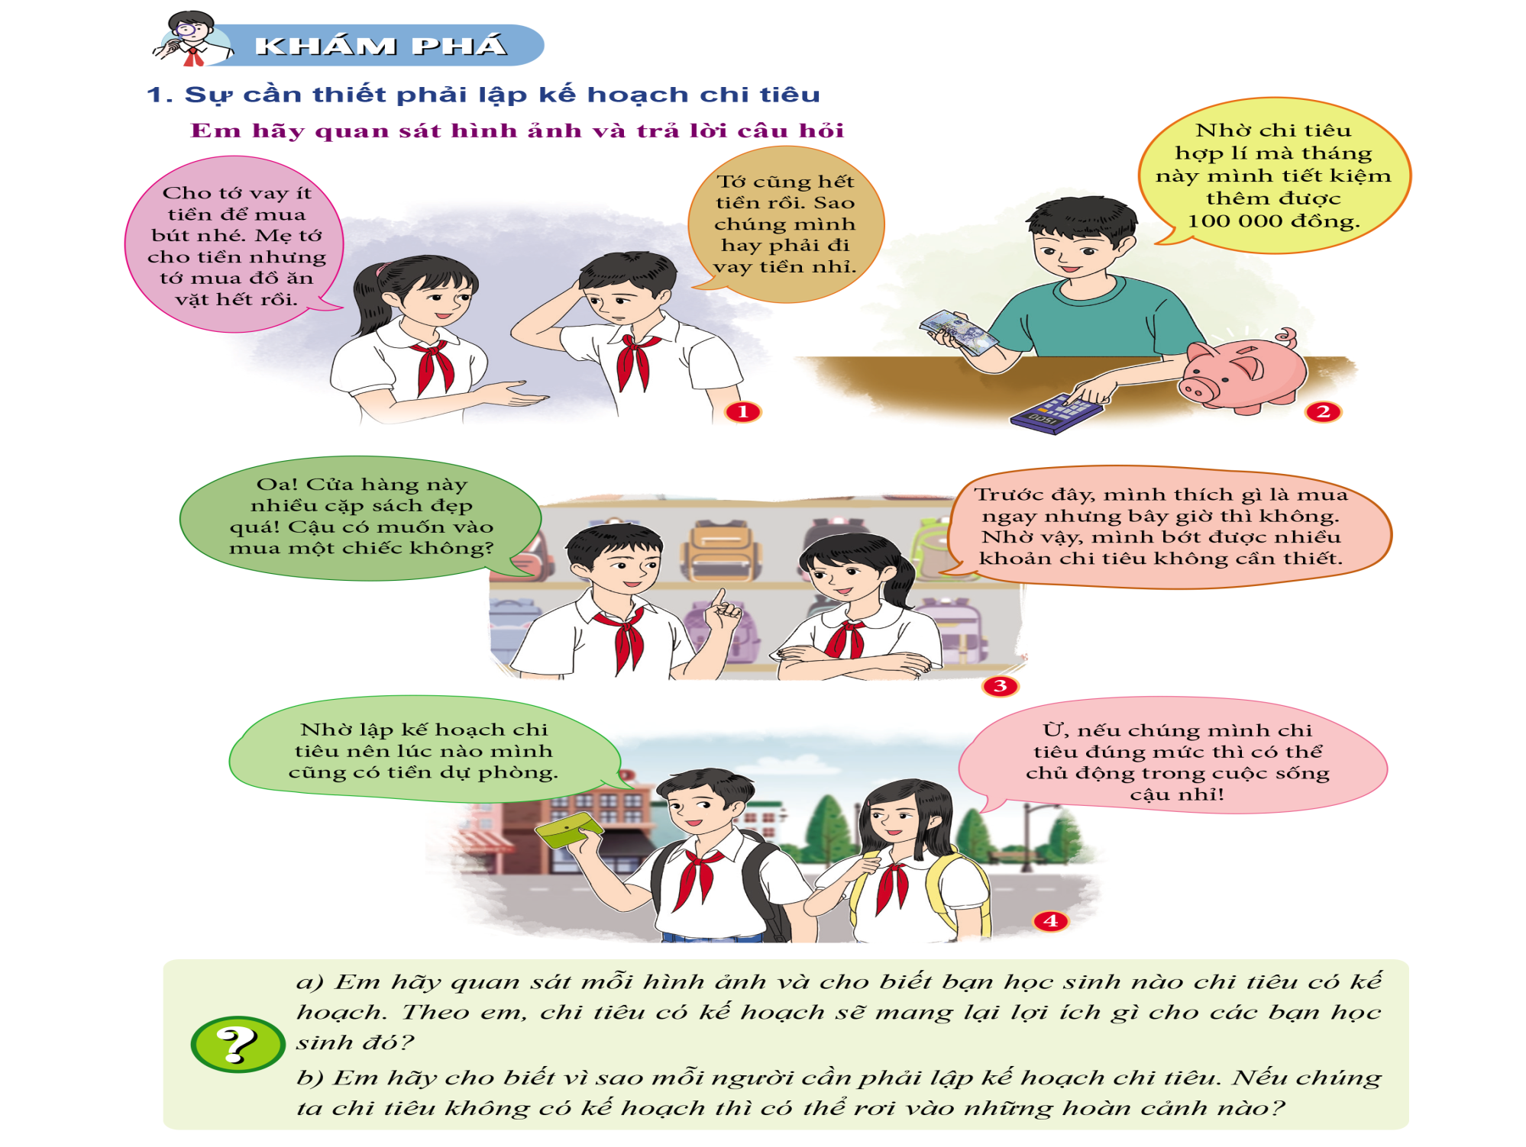

Slide 10
Thảo luận nhóm
a) Em hãy quan sát mỗi hình ảnh và cho biết bạn học sinh nào chi tiêu không có kế hoạch. Theo em, chi tiêu có kế hoạch sẽ mang lại lợi ích gì cho các bạn học sinh đó?
b) Em hãy cho biết vì sao mỗi người cần phải lập kế hoạch chi tiêu. Nếu chúng ta chi tiêu không có kế hoạch thì có thể rơi vào những hoàn cảnh nào?

Slide 11
Em hãy quan sát mỗi hình ảnh và cho biết bạn học sinh nào chi tiêu không có kế hoạch. Theo em, chi tiêu có kế hoạch sẽ mang lại lợi ích gì cho các bạn học sinh đó?
Hình 1 cả 2 bạn
Hình 3 là bạn nam
Chi tiêu có kế hoạch sẽ giúp các bạn học sinh đó không phải đi vay tiền người khác; tăng tiết kiệm; bớt được các khoản chi tiêu không cần thiết; chủ động về tài chính

Slide 12
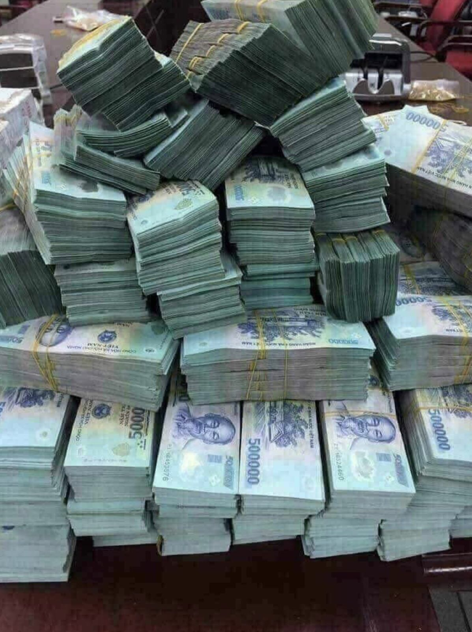
Mỗi người cần phải lập kế hoạch chi tiêu bởi vì chi tiêu có kế hoạch giúp chúng ta cân đối các khoản thu và chi một cách hợp lí; tránh được các khoản chi tiêu không cần thiết; có thể tăng tiết kiệm; chủ động về tài chính trong hiện tại và tương lai.

Slide 13
Nếu không có kế hoạch chi tiêu, các hoàn cảnh có thể gặp phải bao gồm:
Tiền thừa bị phá hủy
Quá tải tài chính
Khó khăn trong việc tránh những mức chi phí không cần thiết
Luôn phải vay mượn tiền người khác
Gặp khó khăn trong việc kiểm soát tài chính

Slide 14
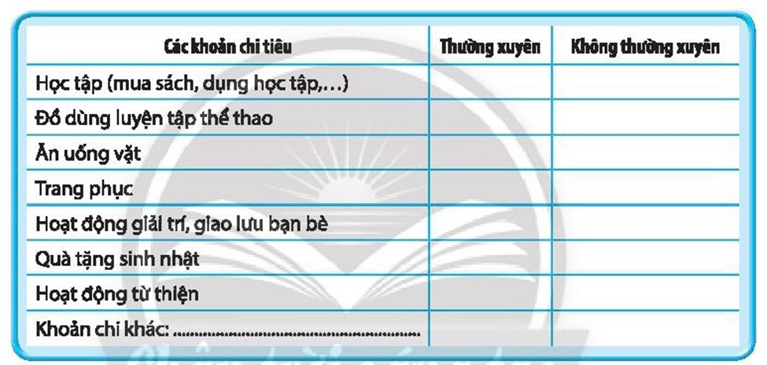
Phiếu học tập :
Vì sao em lại lựa chọn nhưng món đồ trên thường xuyên?
Em hãy lựa chọn những món đồ thường xuyên và không thường xuyên sử dụng?

Slide 15
Phiếu học tập
Tình huống
Lên lớp 8, bạn Phương được mẹ giao nhiệm vụ đi chợ, mua sắm các vật dụng cần thiết cho gia đình. Mẹ đưa một tài khoản tiền để chi tiêu trong một tuần và hướng dẫn bạn lên kế hoạch cụ thể mỗi khi mua sắm.....

Slide 16
Phiếu học tập
a. Việc bạn Phương chi tiêu tùy tiện đã dẫn đến khó khăn gì trong cuộc sống gia đình? Nếu mẹ không đủ tiền để đưa thêm thì điều gì sẽ xảy ra?
c. Em hãy nêu lí do cần lập kế hoạch chi tiêu rồi rút ra bài học.
b. Em hãy dự kiến những khó khăn có thể xảy ra nếu Phương tiếp tục chi tiêu tùy tiện như vậy.

Slide 17


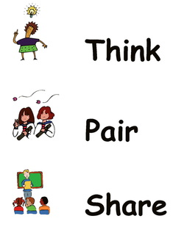
Thảo luận nhóm đôi
Nhiệm vụ: Hoàn thành phiếu bài tập :
 | - Học sinh thực hiện hoạt động cá nhân “Think”: Suy nghĩ độc lập về bài tập và hoàn thành phiếu bài tập
 | - Học sinh thực hiện hoạt động cặp đôi “Pair”: Trao đổi với bạn suy nghĩ của mình.
 | - Học sinh trình bày cá nhân trước lớp hoạt động “Share”: Chia sẻ những điều vừa trao đổi về bài tập trước lớp.

Slide 18
+Việc làm của Phương đã dẫn tới chi tiêu thậm hụt, hoang phí, gia đình khó khăn về mặt kinh tế trong cuộc sống gia đình.
Nếu mẹ không có đủ tiền đưa thêm thì sinh hoạt gia đình thì sẽ khó khăn và rơi và thiếu thốn, khó khăn.
a. Việc bạn Phương chi tiêu tùy tiện đã dẫn đến khó khăn gì trong cuộc sống gia đình? Nếu mẹ không đủ tiền để đưa thêm thì điều gì sẽ xảy ra?

Slide 19
Mất cân bằng tài chính
- Thậm thút vào những khoản chi tiêu cần thiết.
- Cuộc sống không ổn định.
Khó khăn

Slide 20
c. Em hãy nêu lí do cần lập kế hoạch chi tiêu rồi rút ra bài học.
+ Xây dựng kế hoạch chi tiêu giúp cân bằng được tài chính, tránh những khoản chi không cần thiết, thực hiện được tiết kiệm, góp phần tạo dựng cuộc sống ổn định, ấm no.

Slide 21
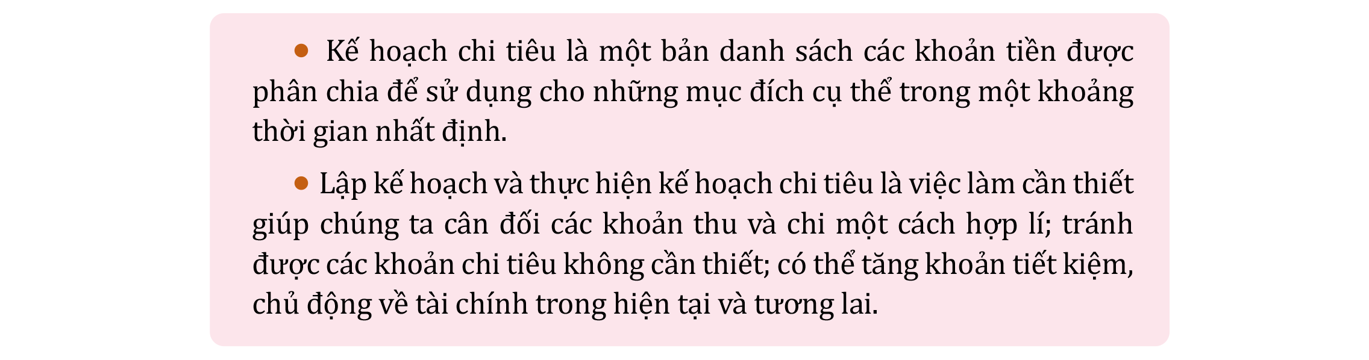
Bài học

Slide 22
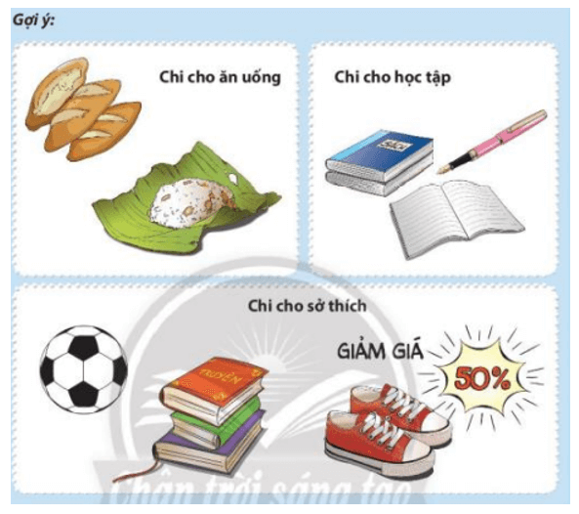
2. Cách lập kế hoạch và thực hiện kế hoạch chi tiêu
Liệt kê các khoản chi tiêu của em và chia sẻ cách em kiểm soát các khoản chi đó?

Slide 23
Các khoản chi tiêu của em và chia sẻ cách em kiểm soát các khoản chi đó.
+ Chi cho ăn uống: các bữa trong ngày, liên hoan,...
+ Chi cho học tập: sách vở, đồ dùng học tập,...
+ Chi cho các hoạt động giải trí: đi xem phim, đi du lịch,...
+ Chi cho sở thích.
+ Chi cho sức khoẻ: thuốc,….
+ Chi cho tiết kiệm
- Cách em kiểm soát các khoản chi đó: Lập sổ chi tiêu, quy định các khoản chi và số tiền chi

Slide 24
Trường hợp 1. Hằng tháng, Hà được bố mẹ cho
200 000 đồng để chi tiêu và dự phòng khi cần đến. Số tiền tuy nhỏ nhưng là công sức làm việc vất vả của bố mẹ nên Hà ý thức được việc phải chi tiêu có kế hoạch. hà đặt mục tiêu tiết kiệm tiền chi tiêu hằng tháng để mua sách vở, đồ dùng học tập cho năm học mới. Sau khi tham khảo cách lập kế hoạch chi tiêu qua sách báo, Hà tự lập kế hoạch chi tiêu của mình cụ thể như sau:

Slide 25
A. Tính toán các khoản tiền có được trong mỗi tháng bao gồm tiền từ bố mẹ, người thân cho hay bất kì khoản thu nào có được trong tháng. Trên cơ sở đó, Hà xác định mục tiêu mỗi tháng tiết kiệm được khoảng 20% tổng số tiền có được. B. Sau khi để riêng khoản tiền tiết kiệm, Hà xác định một danh sách những khoản cần chỉ tiêu trong tháng cho nhu cầu thiết yếu, mua đồ dùng học tập, các khoản chỉ tiêu cá nhân và dự phòng. Hà phân chia số tiền có được cho các khoản chỉ này sao cho cân đối với số tiền có được hằng tháng. C. Hà thực hiện theo đúng kế hoạch chỉ tiêu đã lập, thường xuyên theo dõi và ghi chép lại nhật kí chi tiêu của bản thân. | D. Hà thiết lập các quy tắc chi tiêu để có thể thực hiện đúng kế hoạch đặt ra, bao gồm việc chi tiêu vừa đủ cho các nhu cầu thiết yếu, nói không với lãng phí; cắt giảm các khoản chỉ không cần thiết; phân định rõ ràng giữa mong muốn và nhu cầu để có thể cắt giảm hiệu quả. E. Cuối tháng. Hà kiểm tra lại các khoản chi tiêu của mình trong tháng xem khoản chỉ tiêu nào không cần thiết hoặc có thể cắt giảm để điều chỉnh kế hoạch chỉ tiêu cho tháng sau hợp lí hơn. Nhờ nghiêm túc và kiên trì thực hiện chỉ tiêu theo kế hoạch đã lập, đầu năm học mới, Hà đã có một khoản tiền tiết kiệm đủ để mua sách vở và đồ dùng học tập cho mình.

Slide 26
Trường hợp 2. An ghi chép nhật kí chi tiêu mỗi tháng của mình theo bảng dưới đây:
 | Cách khoản thu | Cách khoản chi | Tiết kiệm
Tháng 1 | Bố mẹ cho 200.000 Khoản thu khác 0 Tổng 200.000 | Mua đồ ăn sáng: 120.000 Mua đồ dùng học tập: 20.000 Giải trí: 20.000 Quyên góp ủng hộ quỹ vì người nghèo: 10.000 Tổng 170.000 | 30.000
Tháng 2 | Bố mẹ cho 200.000 Khoản thu khác ( người thân cho thêm tiền thưởng 100.000) Tổng 300.000 | Mua đồ ăn sáng: 160.000 Mua đồ dùng học tập: 20.000 Giải trí: 120.000 Quyên góp ủng hộ quỹ vì người nghèo: 10.000 Tổng 310.000 | 0

Slide 27
Thảo luận nhóm bàn
Câu hỏi:
a) Theo em, bạn Hà trong trường hợp 1 lập kế hoạch chi tiêu gồm mấy bước? Em hãy đặt tên cho từng bước trong kế hoạch chi tiêu đó.
b) Em có nhận xét gì về thói quen chi tiêu của bạn An trong trường hợp 2? Từ đó, em hãy rút ra bài học về cách rèn luyện để tạo thói quen chi tiêu hợp lí cho bản thân.

Slide 28
a. Các bước lập kế hoạch chi tiêu:
Bước 1: Xác định mục tiêu và thời hạn thực hiện dựa trên nguồn lực hiện có.
Bước 2: Xác định các khoản cần chi.
Bước 3: Thiết lập quy tắc thu, chi
Bước 4: Thực hiện kế hoạch chi tiêu
Bước 5: Kiểm tra và điều chỉnh kế hoạch chi tiêu.

Slide 29
Kế hoạch của bản thân
 | Trường hợp 1 | Trường hợp 2 | Trường hợp 3
Thời gian | 3 tháng | 6 tháng. | 2 năm.
Mục tiêu | cần thêm 300 000 đồng để đủ tiền cho chuyến đi cắm trại. | đủ tiền mua 1 chiếc xe đạp giá 1,2 triệu đồng. | đủ tiền mua 1 chiếc máy tính xách tay.
Cách thực hiện | tiết kiệm mỗi tháng 100 000 đồng. | tiết kiệm mỗi tháng 200 000 đồng (tức mỗi tuần 50 000 đồng). | Tiết kiệm chi tiêu. Tiết kiệm các khoản tiền người thân cho. Thiết kế đồ họa cho cửa hàng in ấn, quảng cáo.

Slide 30
Phiếu học tập
Theo em, vì sao mỗi cách dưới đây có thể giúp tiết kiệm tiền?
1. Đặt mục tiêu tiết kiệm.
2. Mua sắm vừa đủ.
3. Bảo quản đồ dùng cá nhân, thiết bị gia đình.
4. Giảm bớt những hoạt động vui chơi bên ngoài.
5. Tập thói quen để dành một khoản tiền mỗi ngày, mỗi tuần.
6. Không sử dụng lãng phí điện, nước,...
7. Tái chế các vật dụng, đồ vật bi hư hỏng.

Slide 31

Theo em, mỗi cách dưới đây có thể tiết kiệm tiền vì:
- Đặt mục tiêu tiết kiệm: giúp chúng ta xác định được số tiền bản thân được phép sử dụng trong 1 thời gian cụ thể, từ đó lập kế hoạch chi tiêu hợp lí.
- Mua sắm vừa đủ: giúp chúng ta hạn chế chi tiêu quá đà, dân đến lãng phí (ví dụ: đồ ăn, nước uống,...).
- Bảo quản đồ dùng cá nhân, thiết bị gia đình: giúp tăng thời gian sử dụng đồ dùng, thiết bị đó, không phải thay mới quá nhiều lần gây tốn kém.

Slide 32
Giảm bớt những hoạt động vui chơi bên ngoài: giúp chúng ta giữ lại một khoản tiền nhất định để tiết kiệm hoặc chi tiêu vào những việc có ích hơn.
- Tập thói quen để dành một khoản tiền mỗi ngày, mỗi tuần: giúp chúng ta tích góp dần theo thời gian, từ một khoản tiền nhỏ có thể tiết kiệm thành một con số lớn.
- Không sử dụng lãng phí điện, nước: giúp giảm thiểu chi phí điện nước hằng tháng.
- Tái chế các vật dụng, đồ dùng bị hư hỏng: giúp tiết kiệm được khoản tiền dùng để thay mới một số đồ dùng, dụng cụ.

Slide 33
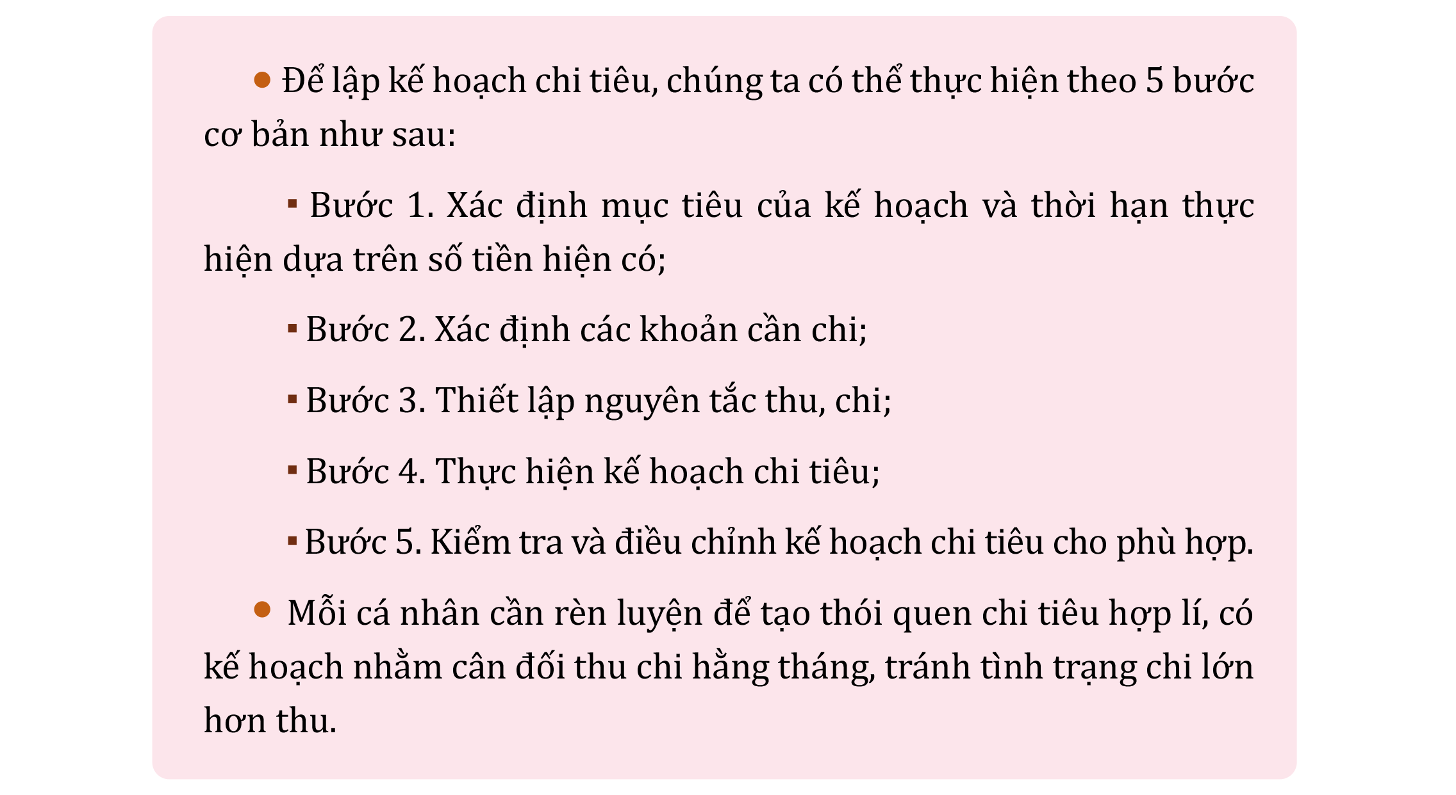
Ghi nhớ

Slide 34
Luyện tập
Câu hỏi 1: Em tán thành hay không tán thành với những ý kiến dưới đây? Vì sao?
a. Lập kế hoạch chi tiêu chủ yếu để thực hiện mục tiêu tiết kiệm.
b. Đảm bảo các khoản chi thiết yếu là nội dung quan trọng trong kế hoạch chi tiêu.
c. Chỉ những người có thói quen chi tiêu tùy tiện mới cần lập kế hoạch chi tiêu.

Slide 35
Em đồng tình hay không đồng tình với ý kiến nào dưới đây? Vì sao?
A. Lập kế hoạch chi tiêu giúp chúng ta tránh được các khoản chi tiêu không hợp lí.
B. Khi có ai đó rơi vào nợ nần, nếu biết lập kế hoạch chi tiêu và cân đối thu chi hợp lí thì có thể thoát khỏi tình trạng đó.
C. Lập kế hoạch chi tiêu làm cho việc sử dụng tiền không được thoải mái.
D. Lập kế hoạch chi tiêu giúp chúng ta có thể chủ động trong những hoàn cảnh bất ngờ phát sinh.

Slide 36
Câu hỏi 2: Thực hành kiểm soát chi tiêu và tiết kiệm trong tình huống của D theo các bước:
Bước 1: Xác định khoản tiền cần tiết kiệm.
Bước 2: Phân loại các khoản chi và tính mức chi tiêu phù hợp cho từng nhóm.
Bước 3: Xác định các khoản chi ưu tiên.
Bước 4: Xác định một số phương pháp giúp tăng khoản tiền tiết kiệm.

Slide 37
Mỗi tháng bố mẹ cho D. 50 000 đồng để chi tiêu cá nhân. D. muốn tiết kiệm tiền trong vòng 3 tháng để mua tặng mẹ một món quà sinh nhật trị giá 90 000 đồng. Số tiền còn lại D. dự định cho cho một số khoản sau:
STT | Dự định | Số tiền
1 | Truyện ngắn | 25.000
2 | Đồ kẹp giấy trang trí | 10.000
3 | Vở và bút | 15.000
4 | Ủng hộ | 15.000

Slide 38
Trả lời
Bước 1: Xác định khoản tiền cần tiết kiệm: 90 000 đồng
Bước 2: Phân loại các khoản chi và tính mức chi tiêu phù hợp cho từng nhóm
STT | Dự định chi | Số tiền
1 | Vở và bút | 10.000
2 | Đồ kẹp giấy trang trí | 5.000
3 | Ủng hộ | 5.000
4 | Truyện ngắn | 0

Slide 39
Bước 3: Xác định các khoản chi ưu tiên.
Các khoản ưu tiên:
- Vở và bút
Bước 4: Xác định một số phương pháp giúp tăng khoản tiền tiết kiệm.
- Giảm số tiền chi cho vở và bút: 10 000
- Giảm số tiền chi cho ủng hộ đồng bào bị thiên tai: 5 000
- Giảm số tiền chi cho đồ kẹp giấy trang trí: 5 000
- Số tiền chi cho truyện ngắn: 0

Slide 40
Em hãy nhận xét việc làm của các bạn trong những trường hợp dưới đây:
a. Lan có thói quen ghi chép lại các khoản thu chi của mình để đảm bảo cân đối giữa thu và chi, tránh tình trạng chưa hết tháng đã tiêu hết tiền.
b. Thấy bạn thân hay mua đồ ăn vặt, Nam nhắc nhở và khuyên bạn không nên chi tiêu như vậy vì vừa tốn kém vừa ảnh hưởng đến sức khỏe.
c. Bạn H có thói quen chi tiêu không kiểm soát nên thường xuyên xin thêm tiền bố mẹ.
d. Bạn Bình lập kế hoạch chi tiêu hằng tháng. Sau một thời gian, Bình nhận thấy chi lớn hơn thu và đã xem lại phần chi tiêu của các tháng trước. Nhận ra một số khoản chi chưa hợp lí nên Bình cắt giảm ngay.

Slide 41
Bài giải:
a. Việc làm của Lan là đúng. Lan đã lập kế hoạch và dự phòng chi tiêu cho bản thân.
b. Việc làm của Nam là đúng. Nam là một người bạn tốt, biết quan tâm đến bạn của mình.
c. Việc là của H là không đúng. Tiền bố mẹ kiếm được bằng lao động vất vả, bạn H làm như vậy là không biết trân trọng công sức lao động và giúp đỡ bố mẹ.
d. Việc làm của Bình đã thể hiện việc kiểm tra và điều chỉnh kế hoạch chi tiêu cho phù hợp.

Slide 42
Em hãy đọc các tình huống dưới đây và trả lời câu hỏi
a. Thu nhập của anh trai bạn X tương đối cao nhưng tháng nào chi tiêu cũng không đủ. Cuối tháng, anh của X thường xuyên phải mua hàng chịu rồi đầu tháng có lương thanh toán sau.
Nếu em là X, em sẽ khuyên anh trai như thế nào?
b. Hễ có tiền là K tiêu hết luôn. Khi thấy bạn bè có món đồ nào trông lạ mắt, K lại đua đòi, xin tiền bố mẹ để mua bằng được. Thấy K nhiều lần mua đồ chỉ chơi một lần là chán, có nhiều thứ chưa dùng đến, bạn thân khuyên K không nên lãng phí như vậy nhưng K không nghe.
Em hãy nhận xét thói quen chi tiêu của K. Nếu là bạn của K, em sẽ khuyên K như thế nào?

Slide 43
Trả lời
a. Nếu em là X, em sẽ khuyên anh trai nên chi tiêu hợp lý hơn bằng cách lập kế hoạch chi tiêu rõ răng, cụ thể.
b. Thói quen chi tiêu của K đang mất kiểm soát, đua đòi với các bạn. Nếu em là bạn của K, em sẽ khuyên K chi tiêu hợp lý hơn, không chỉ vì nhìn thấy các bạn có mình cũng muốn có mà xin bố mẹ mua bằng được; giải thích cho K hiểu về sự vất vả khi kiếm tiền của bố mẹ; đặc biệt sẽ cho K thấy được sẽ còn những bạn nhỏ, em nhỏ đáng thương hơn mình, không có đồ chơi để chơi, mình có thì nên trân trọng.

Slide 44
Em hãy nêu những thói quen chi tiêu không hợp lí và đề xuất cách khắc phục.
Cách 1:
Hay mua đồ ăn vặt => Bỏ ngay thói quen này
Dành quá nhiều tiền cho giải trí => Thay vì việc mua đồ chơi, em có thể tự sáng tạo ra đồ chơi
Hay mua những thứ không thực sự cần thiết => Suy nghĩ và cân nhắc kỹ lưỡng trước khi mua

Slide 45
Cách 2:
Bước 1: Không vạch ra những khoản cần chi
Bước 2: Thích gì mua đấy dù đắt hay rẻ
Bước 3: Không thiết lặp những quy tắc cần thiết cho khoản thu chi tránh lãng phí không cần thiết
Bước 4: Không đi mua đồ ăn, đồ sinh hoạt cần thiết và không so sánh bảng giá để mua đồ cần thiết.
Bước 5: Thậm thụt khoản chi tiêu và mất đi khả năng quản lí tài chính

Slide 46
Em hãy lập kế hoạch chi tiêu hàng tháng của bản thân cho hợp lí của tình huống
a. Em hãy cùng người thân lập kế hoạch chi tiêu của gia đình trong một tháng và nhận xét việc thực hiện chi tiêu của gia đình mình.
b. Tiết kiệm được 300.000 đồng, bạn M muốn tạo bất ngờ trong ngày sinh nhật mẹ sắp tới. Em hãy giúp bạn M lập kế hoạch chi tiêu để tổ chức buổi sinh nhật ý nghĩa.

Slide 47
Trả lời
Bước 1: Xác định những khoản cần chi tiêu và những đồ dùng cần thiết
Bước 2: Đưa ra đồ ăn cần thiết, những khoản phải chi
Bước 3: Thiết lập những quy tắc cần thiết cho khoản thu chi tránh lãng phí không cần thiết
Bước 4: Đi mua đồ ăn, đồ sinh hoạt cần thiết và so sánh bảng giá để mua đồ cần thiết.
Bước 5: Kiểm tra các khoản chi trong ngày và đưa ra điều chỉnh mua sắm trong hôm sắp tới.

Slide 48
Vận Dụng
Bạn hãy chia sẻ với các bạn các công cụ chi tiêu hợp lí trên ứng dụng điện thoại....
Các ứng dụng trên điện thoại giúp chi tiêu hợp lí:
1. Money Lover
2. Sổ Thu Chi MISA
3. Fast Budget – Expense Manager

Slide 49
Bài tập dự án
Gia đình mỗi tuần cho em 50000 đồng tiền tiêu vặt. Em sẽ chi tiêu cho những khoản nào? Theo em, làm thế nào để chi tiêu số tiền đó hiệu quả?

